Slide 1

鞋 匠 的 儿 子
授课教师: 李秀梅
2012、10、31

Slide 2

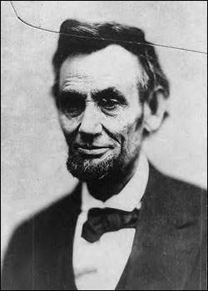
对任何人不怀恶意，对一切人宽大仁爱；坚持正义，因为上帝使我们懂得正义；让我们继续努力去完成我们正在从事的事业；包扎我们国家的伤口。
——林肯

Slide 3

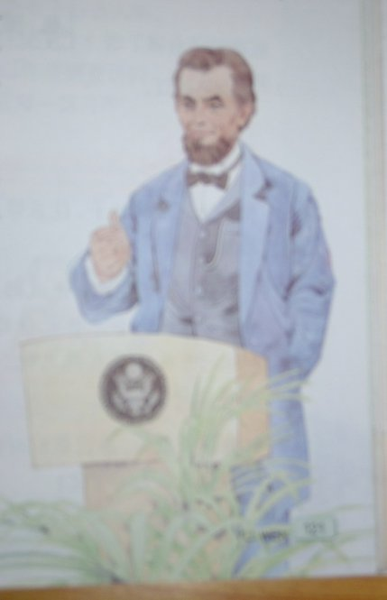
尴尬
羞辱
大笑
静默
掌声

Slide 4
当林肯站上演讲台的时候，有一个态度傲慢的参议员站起来说：“林肯先生，在你开始演讲之前，我希望你记住，你是一个鞋匠的儿子。”

Slide 5
所有的参议员都大笑起来为
自己虽然不能打败林肯但能羞辱他而开怀不已。

Slide 6

自主合作，我能行：
1、从文中找林肯说的话，先读一读；
2、抓住重点词，体会林肯的品质，在文中做批注；
3、有感情的朗读这些话；

Slide 7
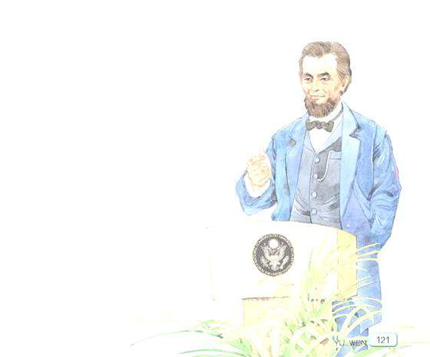
我非常感激你使我想起我的父亲。他已经过世了。我一定会永远记住你的忠告，我永远是鞋匠的儿子。我知道我做总统，永远无法像父亲做鞋匠那样做得那么好。
就我所知，我父亲以前也为你的家人做鞋子。如果你的鞋子不合脚，我可以帮你改正它。虽然我不是伟大的鞋匠，但我从小就跟父亲学到了做鞋子的艺术。
对参议院里的任何人都一样，如果你们穿的那双鞋是我父亲做的，而它们需要修理或改善，我一定尽可能地帮忙。但是有一件事是可以确定的，我无法像我父亲那么伟大，他的手艺是无人能比的。

Slide 8
我一定会永远记住你的忠告，我永远是鞋匠的儿子。
我知道我做总统，永远无法像父亲做鞋匠那样做得那么好。

Slide 9
我一定会永远记住你的忠告，我永远是鞋匠的儿子。
我知道我做总统，永远无法像父亲做鞋匠那样做得那么好。

Slide 10
让恶止步：
1、宽容大度
2、以父为荣

Slide 11
就我所知，我父亲以前也为你的家人做鞋子。如果你的鞋子不合脚，我可以帮你改正它。虽然我不是伟大的鞋匠，但我从小就跟父亲学到了做鞋子的艺术。

Slide 12
就我所知，我父亲以前也为你的家人做鞋子。如果你的鞋子不合脚，我可以帮你改正它。虽然我不是伟大的鞋匠，但我从小就跟父亲学到了做鞋子的艺术。

Slide 13
对参议院里的任何人都一样，如果你们穿的那双鞋是我父亲做的，而它们需要修理或改善，我一定尽可能地帮忙。但是有一件事是可以确定的，我无法像我父亲那么伟大，他的手艺是无人能比的。

Slide 14
对参议院里的任何人都一样，如果你们穿的那双鞋是我父亲做的，而它们需要修理或改善，我一定尽可能地帮忙。但是有一件事是可以确定的，我无法像我父亲那么伟大，他的手艺是无人能比的。

Slide 15
我非常感激你使我想起我的父亲。他已经过世了。我一定会永远记住你的忠告，我永远是鞋匠的儿子。我知道我做总统，永远无法像父亲做鞋匠那样做得那么好。
就我所知，我父亲以前也为你的家人做鞋子。如果你的鞋子不合脚，我可以帮你改正它。虽然我不是伟大的鞋匠，但我从小就跟父亲学到了做鞋子的艺术。
对参议院里的任何人都一样，如果你们穿的那双鞋是我父亲做的，而它们需要修理或改善，我一定尽可能地帮忙。但是有一件事是可以确定的，我无法像我父亲那么伟大，他的手艺是无人能比的。

Slide 16
赢得尊重
1、对待父亲:爱戴
2、对待众议员：服务
3、对待职业：伟大源自无人能比

Slide 17
加拿大外交官朗宁在竞选省议员时，因幼年吃过外国奶妈的奶而受到政敌的攻击，说他身上一定有外国血统。朗宁机智地回答说：“你是喝牛奶长大的，你身上一定有牛的血统了！”驳得对方目瞪口呆，无言以对。
对比感悟

Slide 18
林肯是达到了伟大境界而仍然
保持自己优良品质的罕有的人物。
——马克思

Slide 19


小资料
1861年，林肯当选为美国总统。1861年，南方部分蓄奴州组成南方联盟，不宣而战，美国内战爆发。战争初期，由于北方准备不足，仓促应战，导致节节败退。在这关键时刻，林肯依然签署了《宅地法》和《解放宣言》。这两个法令的颁布是南北战争的转折点，解决了当时美国社会经济政治生活中存在的主要矛盾。在四年国内战争中，他亲自指挥作战，维护了国家的统一，有力地推动了美国社会的发展。林肯成为黑人解放的象征。

Slide 20
林肯坚决反对国家分裂，他曾经在一次演说中强调：“一个裂开的房子是站立不住的，我不希望这个房子塌下去”，“我所希望的是它结束分裂，它应该成为一个完整的整体”。正是这位出身卑微的美国总统，毫不犹豫地领导人民拿起武器，维护了国家的统一。

Slide 21
林肯坚决反对国家分裂，他曾经在一次演说中强调：“一个裂开的房子是站立不住的，我不希望这个房子塌下去”，“我所希望的是它结束分裂，它应该成为一个完整的整体”。正是这位出身卑微的美国总统，毫不犹豫地领导人民拿起武器，维护了国家的统一。

Slide 22
课堂拓展
名言欣赏
人，走上追求之路，就会快乐终生！
成功是屡遭挫折而热情不减。
我不一定会胜利，但定会真诚行事。我不
一定成功，但会保持一贯的信念。
---林肯

Slide 23
对任何人不怀恶意，对一切人宽大仁爱；坚持正义，因为上帝使我们懂得正义；让我们继续努力去完成我们正在从事的事业；包扎我们国家的伤口。
——林肯

Slide 24
作业：
1、找资料：读林肯说过的话和关于他的小故事。
2、以《我眼中的林肯》为题写一段话。

